Slide 1

国家I类创新药-替戈拉生片 (泰欣赞®) 不含经济性信息
申报企业：罗欣药业(上海)有限公司
协议期内主动申请调整医保支付范围，原适应症协议期至2026年12月31日。

Slide 2


药品基本信息
安全性
有效性
经济性
创新性
公平性
目录
一、药品基本信息
三、有效性
五、公平性
二、安全性
四、创新性

Slide 3
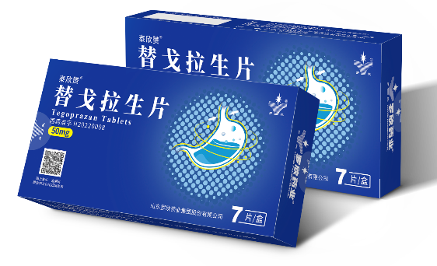
基本信息
替戈拉生片申请新增“与适当的抗生素联用以根除幽门螺杆菌适应症”
【申报目录类别】：协议期内谈判药品
【通用名称】：替戈拉生片
【商品名称】：泰欣赞®
【注册规格】：50mg
【药理作用】：以K+竞争性方式可逆性抑制H+/K+-ATP酶活性，从而抑制胃酸分泌
【适应症】：1. 反流性食管炎 2. 十二指肠溃疡 3. 与适当的抗生素联用以根除幽门螺杆菌
【用法用量】：本品可空腹或餐后服用
反流性食管炎：成人50mg每日一次，连续治疗8周
十二指肠溃疡：成人50mg每日一次，连续治疗6周
与适当的抗生素联用以根除幽门螺杆菌：替戈拉生每次50mg，每日2次，通常与阿莫西林每次1000mg、克拉霉素每次500mg和枸橼酸铋钾每次240mg（按氧化铋计）每日2次联合服用14天。
中国大陆首次上市时间：2022年4月8日
目前大陆地区同通用名药品的上市情况：无
全球首个上市国家 /地区及上市时间：中国/2022年4月8日
是否为 OTC 药品：否
参照药品建议：富马酸伏诺拉生片
创新性：国家I类新药；国家“重大新药创制”科技重大专项成果；荣获“山东省技术发明一等奖”。

Slide 4
幽门螺杆菌是常见慢性细菌感染，仍存在未被满足的治疗需求
基本信息
中国幽门螺杆菌感染患病率高，严重危害公共卫生安全
幽门螺杆菌（Hp）感染是全球范围内常见的慢性细菌感染，中国成人个体患病率高达43.45%¹，且易在家庭和集体环境中传播，家庭感染率高达71.21%¹，25%-30%的Hp感染者会出现不同程度的胃肠道疾病，如消化不良、慢性胃炎、消化性溃疡、胃恶性肿瘤²，对公共安全构成显著威胁。此外，Hp耐药性日益严重，导致治疗失败率上升，进一步加剧公共卫生挑战。在发展中国家，由于卫生条件有限，感染率更高，可能引发社会经济不平等。防控Hp感染对降低胃癌发病率和改善公共卫生至关重要。
现有治疗以含PPI的铋剂四联根除方案为主，仍有未被满足的需求
  通常3-5天的口服治疗才能稳定抑制胃酸分泌³
  真实世界PPI根除率较低⁴
  45%患者无法做到餐前服用PPI⁵
  亚洲人群具有CYP2C19基因多态性，药物疗效会受不同基因型影响⁶
起效慢
无法满足Hp根除抑酸标准
餐前服用影响依从性
疗效个体差异大
Gut. 2023 May;72(5):855-869.
中华消化杂志, 2021,41(4) : 221-233.
Kagami T, et al. Letter. Aliment Pharmacol Ther, 2016, 44(3): 305
4. Yan TL et al. Status of H. pylori eradication. World J Gastroenterol 2020. 26(32): 4846-4856
5. Aliment Pharmacol Ther. 2005 Jul 15;22(2):79-94.
6. Am J Cardiol. 2010 Jun 15;105(12):1705-9.

Slide 5
替戈拉生整体安全性良好，药物相互作用更少
安全性
药品说明书收载的安全性信息¹
对比目录内药品安全性优势和不足
国内Hp临床试验中报告的常见不良反应
  胃肠系统疾病（黑便、呕吐）
  各类神经系统疾病（味觉倒错）
  精神病类（失眠）
  皮肤及皮下组织类疾病（皮疹）
  各类检查（QRS轴异常）
整体安全性良好
真实世界研究中共纳入170余万例（其中肝脏相关疾病患者约占18%，如肿瘤、慢性肝炎、肝硬化等）使用替戈拉生或其他6种PPI的患者，结果显示，替戈拉生相比6种常用PPI*总体肝毒性风险降低27%²
国外临床研究显示，轻度肝功能不全患者服用本品无需调整剂量³
伏诺拉生Hp临床试验相比替戈拉生增加的常见不良反应⁴：心悸；检查异常（血磷升高)
药物相互作用
在中国健康受试者中，替戈拉生与克拉霉素、阿莫西林、枸橼酸铋钾四药联用后，与替戈拉生单独给药相比，替戈拉生的Cmax增加了96%，AUC增加了1.88倍；与克拉霉素、阿莫西林、枸橼酸铋钾三药联用相比，克拉霉素的Cmax降低了16%，AUC无显著影响；阿莫西林的Cmax降低了24%，AUC无显著影响。与三药联用相比，四药联用后铋剂的Cmax,ss增加了58%，AUC增加了84%。
  药物相互作用更少
  与PPI相比，替戈拉生与氯吡格雷联用时对抗血小板疗效的影响更低⁵
  药品上市后未发现新的安全性风险
  本品自上市至2025年03月20日共监测收集146例药品不良反应报告，涉及287例次不良事件，未收集到的重要的潜在风险事件，也未发现新的安全性风险。
1. 替戈拉生上市说明书
2. Comparison of hepatotoxicity of tegoprazan, a novel potassium-competitive acid blocker, with proton pump inhibitors using real-world data: A nationwide cohort study 2023.
3. Adv Ther. 2025 Mar;42(3):1570-1581.
4. 伏诺拉生说明书
5. Korean J Intern Med. 2025 Mar 25.
（*6种PPI包括右兰索拉唑、艾司奥美拉唑、兰索拉唑、奥美拉唑、泮托拉唑、雷贝拉唑）

Slide 6
替戈拉生达峰时间快，Hp根除率高
有效性
替戈拉生对比伏诺拉生优势
替戈拉生对比PPI优势
首剂全效：治疗第1天胃内pH值≥6的时间占比可达90.1%，第7天胃内pH值≥6的时间占比可达88.1%³；PPI难以达到Hp根除需要的抑酸水平⁹。
根除率更高：经过2周治疗，含替戈拉生的铋剂四联方案根除率高达93.5%⁵，且优效于艾司奥美拉唑。
疗效不受进食影响，依从性更好¹⁰：以钾离子竞争性方式抑制H+/K+-ATP酶活性，无需酸激活，同时抑制静息和活化状态的H+/K+-ATP酶，抑酸疗效不受进食影响。
个体差异更小：本品不受CYP2C19 基因多态性影响，个体差异小¹¹，与PPI相比，本品与氯吡格雷联用时对抗血小板疗效的影响更低¹²。
起效更快:服药后30分钟血药浓度达峰¹ ，伏诺拉生需要1.5-2h达峰²；服药第7天的胃内pH>6时间百分比是88.1%³，而伏诺拉生第7天胃内pH>6时间百分比为85%^{4*}（Hp根除要求胃内pH＞6时间百分比＞75%）。
根除率更高:经过2周治疗，含替戈拉生的铋剂四联方案根除率高达93.5%⁵，且优效于艾司奥美拉唑；而含伏诺拉生的铋剂四联方案根除率是86.8%^{6*}，非劣效于艾司奥美拉唑；替戈拉生治疗HP的匹配调整间接比较（MAIC）分析结果：替戈拉生铋剂四联疗法Hp根除率显著优于伏诺拉生（OR=2.40, 95%CI 1.08-5.34），且不增加安全性风险⁷。
药物相互作用更小:与阿托伐他汀联用时不增加阿托伐他汀的血浆暴露量，而伏诺拉生会导致阿托伐他汀暴露量增加⁸。
1.He J, et al. Clin Drug Investig. 2021;41(1):89-97.
2.伏诺拉生说明书
3. J Clin Pharmacol. 2021 Jul;61(7):913-922.
4. Aliment Pharmacol Ther. 2016 Aug;44(3):304-5
5. NCT05577468 替戈拉生中国III期临床研究报告
6. Chin Med J (Engl). 2025 Feb 18
7.替戈拉生治疗幽门螺杆菌感染的匹配调整间接比较报告，2024
8. Hwang S, et al. Front Pharmacol. 2021 Nov 11;12:754849.
9. Yan TL et al. Status of H. pylori eradication. World J Gastroenterol 2020. 26(32): 4846-4856
10. Han S, et al. Clin Ther. 2021 Aug;43(8):1371-1380
11. Yang E, et al. Br J Clin Pharmacol. 2022 Feb 10.
12. Korean J Intern Med. 2025 Mar 25.

Slide 7
P-CAB获得国内外Hp指南共识一致推荐
有效性
指南/共识名称 | 相关内容 | 推荐级别
2024 美国胃肠病学会临床指南：Hp感染的治疗¹ | 指南推荐3：推荐PCAB-阿莫西林二联根除方案作为首次接受Hp根除患者的一线治疗方案 | 推荐级别：有条件推荐； 证据级别：中等
2022中国幽门螺杆菌感染治疗指南² | 推荐意见4：对于含PPI的铋剂四联方案和含PCAB的铋剂四联方案，均被推荐作为H.pylori感染初次和再次根除治疗方案 | 证据质量：低；推荐强度：弱；
2022幽门螺杆菌感染的治疗:马斯特里赫特VI/佛罗伦萨共识报告³ | 治疗章节-陈述9：PCAB-抗生素二联方案，在一线或二线治疗中优于或非劣于传统PPI三联方案；对于抗生素耐药患者，PCAB方案优于PPI方案 | 专家共识度：100%；GRADE 级别：B2
中国居民家庭幽门螺杆菌感染的防控和管理专家共识（2021年）⁴ | 陈述12：新的钾离子泵阻滞剂（P-CAB）对胃酸分泌的抑制作用强、持续时间久，且不受细胞色素P450（CYP）2C19基因多态性的影响，为提高H.pylori根除率提供了新的选择
1. Am J Gastroenterol 2024;119:1730–17532.
2. 2022中国幽门螺杆菌感染治疗指南
3. Malfertheiner P, et al. Gut 2022;71:1724–1762.
4. 中国居民家庭幽门螺杆菌感染的防控和管理专家共识（2021年）

Slide 8
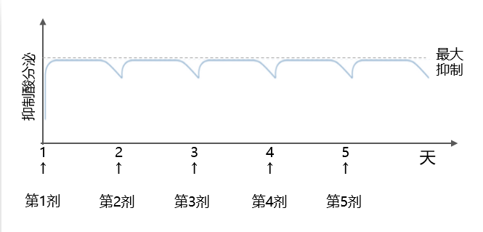
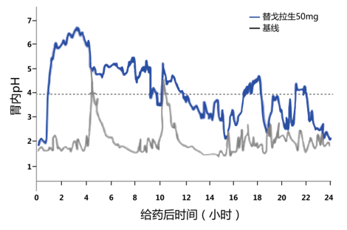
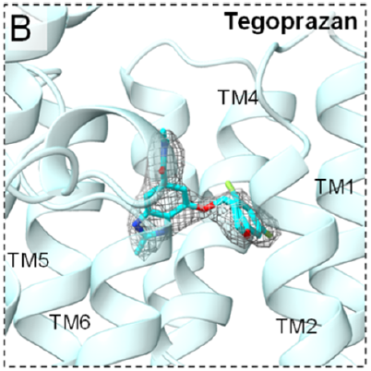

替戈拉生创新带来疗效和安全性的获益
创新性
机制创新：
首剂可达到最大抑酸作用¹
有效性创新：
30分钟起效缓解症状
安全性创新：
更少的药物相互作用
以钾离子竞争性方式可逆性抑制H+、K+-ATP酶活性
无需酸激活，可同时抑制静息、激活态的H+-K+- ATP酶
PPI需3-5天才能达到最大抑酸效果
30分钟血药浓度达峰²，比伏诺拉生（1.25-2小时）³和PPIs（1-5小时）更快⁴
30分钟快速提升胃内pH>4 ²
主要经 CYP3A4代谢，与经CYP2C19代谢的药物（如氯吡格雷）相互作用少⁵
与阿托伐他汀联用时不增加阿托伐他汀的血浆暴露量，而伏诺拉生会导致阿托伐他汀暴露量增加⁶
P-CAB
PPI
1.Scarpignato C, et al. Ann N Y Acad Sci. 2020 Dec;1482(1):193-212
2. Marcus EA, et al. Aliment Pharmacol Ther. 2020Sep;52(6):1074-1075.
3. Jenkins H, et al. Aliment Pharmacol Ther. 2015;41(7):636-48
4. Jai Moo Shin et al. J Neurogastroenterol Motil 2013;19:25-35
5. Korean J Intern Med. 2025 Mar 25
6. Hwang S, et al. Front Pharmacol. 2021 Nov 11;12:754849.

Slide 9

替戈拉生是国家“重大新药创制”科技重大专项支持的1类新药
创新性
国家I类化学创新药
  2020年国家“重大新药创制”科技重大专项支持（2020ZX09101013）
拥有自主知识产权
  制定1项国家标准（YBH03052022）和1项原料药标准
  5项发明专利（2项正在申报中）
中国首个自研自产的钾离子竞争性酸阻滞剂(P-CAB)
山东省首个 I类化学创新药
山东省技术发明一等奖
临沂革命老区首个 I类创新药
国产原料药和生产
依托QbD（质量源于设计）理念和技术，在中国实现原料药、生产等全程本土化
药品注册分类
反流性食管炎：原化学药品1类
十二指肠溃疡：2.4类
与适当的抗生素联用以根除幽门螺杆菌：2.4类

Slide 10
公平性
  替戈拉生有效根除幽门螺杆菌，获益更多患者，临床管理难度低
所治疗疾病对公共健康的影响
幽门螺杆菌（Hp）感染是常见的慢性细菌感染，中国成人患病率高达43.45%，且易在家庭和集体环境中传播，家庭感染率高达71.21%，是慢性胃炎、消化性溃疡的主要病因，也是胃癌发生的高危因素，对公共安全构成显著威胁。Hp耐药性日益严重，导致治疗失败率上升，进一步加剧公共卫生挑战。防控Hp感染对降低胃癌发病率和改善公共卫生至关重要。
弥补目录空白
现有目录中的P-CAB仅武田公司的伏诺拉生具有Hp适应症，替戈拉生为国内首个自主研发的P-CAB，是首个获批用于治反流性食管炎、十二指肠溃疡、与适当的抗生素联用以根除幽门螺杆菌3个适应症的PCAB制剂，全流程本土化生产，完全可保障市场药品供应。
临床管理难度
幽门螺杆菌感染适应症明确，临床诊断标准明确，没有超说明书用药风险；临床尿素氮呼气试验诊断方法普及率高，对幽门螺杆菌检出率高达95%，规范治疗2周后根除率高，复发率低，临床不易滥用，且不增加经办审核。
符合“保基本”原则：
现有医保目录内只有原研产品伏诺拉生有HP根除适应症，本品的HP根除适应症纳入医保支付范围仅带来医保基金的存量替代，与伏诺拉生相比，本品根除Hp成本更低（增量成本：-78元），效果更佳（增量QALY=0.016），增量成本效果比为 -4855元/QALY²。可显著降低患者经济负担，节约医保基金支出同时，提高患者用药可及性。
1.幽门螺杆菌‑尿素呼气试验临床应用专家共识（2020年）
2.赵梦蕊,王沛,王进.替戈拉生片治疗幽门螺杆菌感染的经济学评价[J].中国药物评价,2025,42(02):135-140.

